Slide 1
Resúmen del marco conceptual de SCALA para las evaluaciones a nivel de sistemas
Krystal Crumpler,Especialista en Cambio Climático y Recursos Naturales – Programa SCALA, FAO
Samuel Tumwesigye, Especialista en Agricultura y Adaptación al Cambio Climático – Programa SCALA, PNUD
Seminario web interno e intercambio sobre evaluaciones a nivel de sistemas - Parte 2
28 y 29 de junio de 2022

Slide 2
Esquema
Contexto
IPCC AR6
Teoría
Transformación y cambio a nivel de sistemas
Marco Conceptual de SCALA Evaluaciones a nivel de sistemas
Enfoques de países de SCALA Evaluaciones a nivel de sistemas aplicadas sobre el terreno

Slide 3
Contexto: IPCC AR6
01.
Impactos del cambio climático
02
Adaptación actual, límites e inadaptación
03.
Sistemas agroalimentarios y emisiones de GEI
La mayor parte de la gestión del riesgo climático y la adaptación que se está planificando e implementando actualmente es incremental.
Límites suaves pueden superarse abordando restricciones financieras, de gobernanza, institucionales y políticas
Límites duros han sido alcanzados en algunos ecosistemas y no se pueden revertir
Los sistemas agroalimentarios contribuyen con hasta un tercio de las emisiones globales de GEI.
Los extremos relacionados con el clima han afectado la productividad de todos los sectores agrícolas y pesqueros, con consecuencias negativas para la seguridad alimentaria y los medios de vida
Los impactos son particularmente agudos y severos para las personas que viven en África subsahariana, Asia, lpequeños estados insulares, América Central y del Sur y el Ártico, y pequeños productores de alimentos a nivel mundial
Los enfoques basados en ecosistemas, la agroecología y otras soluciones basadas en la naturaleza en la agricultura y la pesca, tienen el potencial de fortalecer la resiliencia al cambio climático con multiples beneficios colaterales, incluidos los cobeneficios de mitigación
El cambio cliático agregará cada vez más presión y diferentes impactos regionales en todos los componentes de los sistemas alimentarios, debilitando todas las dimensiones de la seguridad alimentaria
Los pueblos indígenas y los grupos desfavorecidos se ven especialmente afectados por la inadaptación, que a menudo los priva de alimentos y medios de subsistencia y refuerza y ​​afianza las desigualdades existentes
Informe IPCC AR6 – Cambio Climático 2022: Impactos, Adaptación y Vulnerabilidad

Slide 4
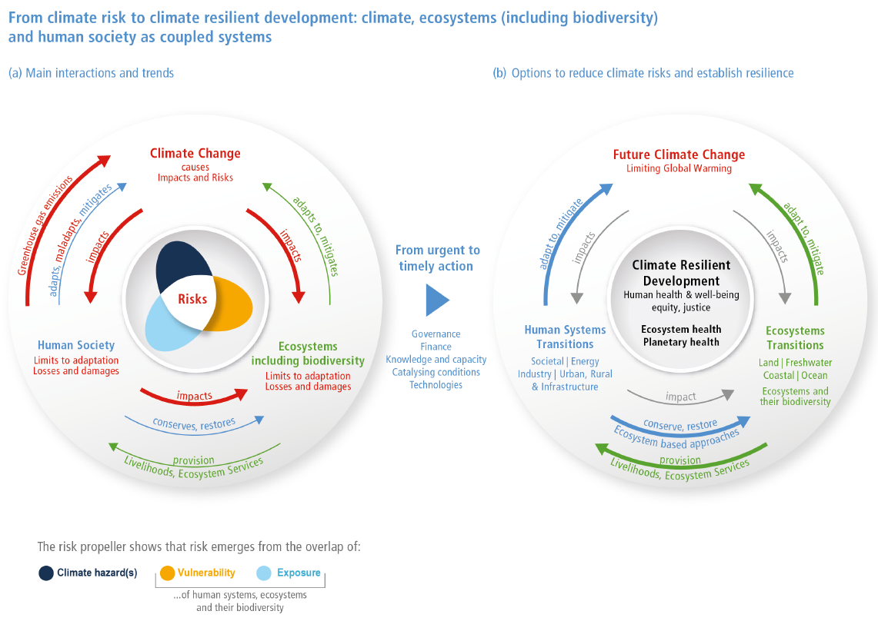
Contexto: IPCC AR6
AR6 destaca el papel de la transformación en el cumplimiento del Acuerdo de París, los ODS y otros objetivos políticos.
“Se necesitan urgentemente acciones transformadoras para cambiar los sistemas debido a la urgencia requerida y la escala de las emisiones, así como los impactos adversos de la escalada de los riesgos climáticos, la pobreza y la vulnerabilidad”
Informe IPCC AR6 – Cambio Climático 2022: Impactos, Adaptación y Vulnerabilidad

Slide 5
Evolución de las teorías del cambio transformador y para la transformación
Adaptación Incremental:
Adaptación que mantiene la esencia e integridad de un sistema o proceso a una cierta escala (IPCC, 2014)
Adaptación para la transformación:
Adaptación que cambia los atributos fundamentales de un sistema socioecológico en prevision del cambio climático y sus impactos (IPCC, 2019).
Cambio transformador
Un cambio en todo el sistema que requiere más que un cambio tecnológico a través de la consideración de factores sociales y económicos que, con la tecnología, pueden generar cambios rápidos a escala (IPCC, 2022).
Ejemplo: implementación de cambios sistémicos haciaprácticas de producción agroecológicas
Ejemplo: ajustes a los sistemas de cultivo a través de nuevas variedades,o utilizando tecnologías de riego más eficientes

Slide 6
Enfoque de SCALA para las evaluaciones a nivel de sistemas
Investigación: 7 dimensiones de cambio transformador identificadas basado en la revisión de la literatura y estudios de casos
Marco conceptual: Herramientas/métodos desarrollados para apoyar la conceptualización y la planificación de una evaluación a nivel de sistemas
Planificación técnica y consultas de país: Webinars internos y llamadas bilaterales con países SCALA discutir los enfoques, las necesidades y las prioridades de los países para diseñar una evaluación a nivel de sistemas
Aplicación sobre el terreno: Las evaluaciones a nivel de sistemas se llevarán a cabo en los países SCALA en 2022/2023, generando evidencia para la implementación de una acción climática transformadora en los sectores de uso de la tierra y agricultura
Pensamiento sistémico
Lógica climática
Innovación
Participación del sector privado
Género e inclusion social
Desarrollo sostenible
A nivel de todo el gobierno
7 dimensiones de la acción climática transformadora

Slide 7
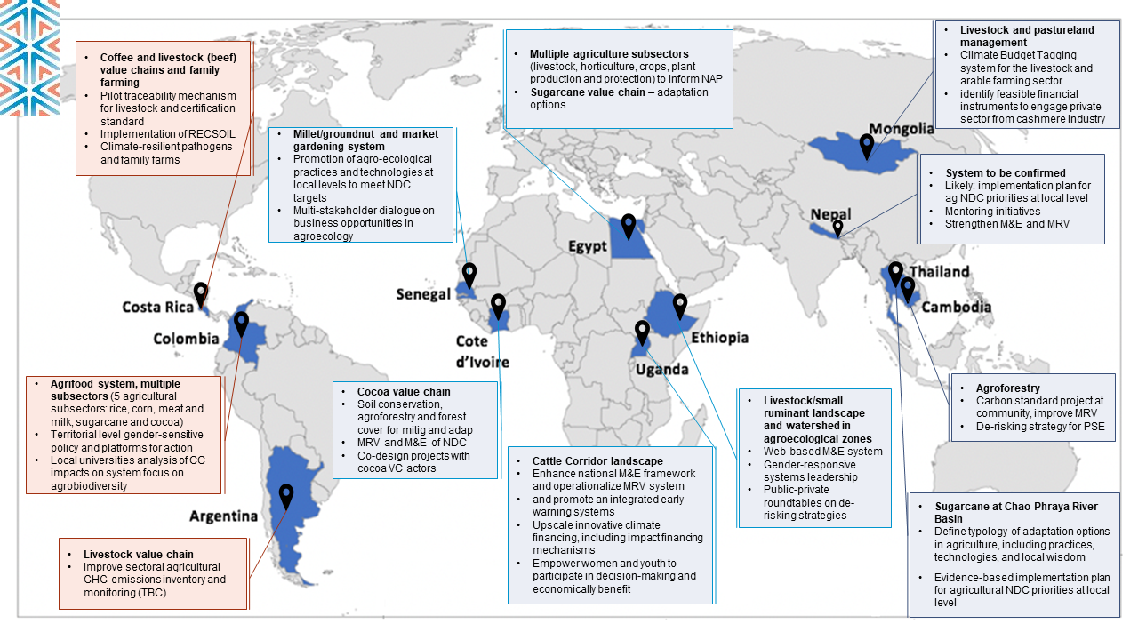
6/12 países – sistemas de paisaje; 5/12 – Cadenas de valor

Slide 8
Muchas gracias!
www.fao.org/in-action/scala
www.adaptation-undp.org/scala

